Slide 1
Przygotowanie ucznia do Konkursu Historii Polski dla Juniorów dla Polonii i Polaków za granicą
Dr hab. Barbara Krysztopa-Czupryńska
Instytut Historii
Uniwersytetu Warmińsko-Mazurskiego w Olsztynie

Slide 2
Plan wystąpienia:
Strona internetowa z informacjami.
Harmonogram Konkursu Historii Polski dla Juniorów dla Polonii i Polaków za granicą .
Regulamin.
Zakres materiału.
Pytania.

Slide 3
https://wid.org.pl/olimpiada-historii-polski/

Slide 4
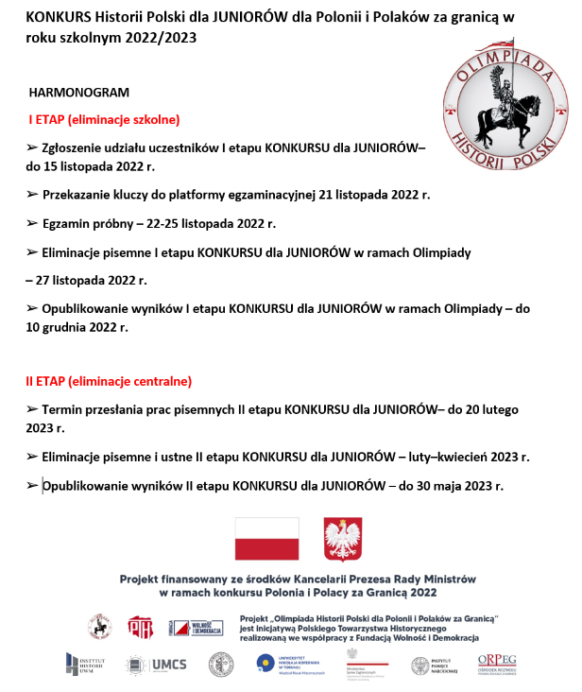

Slide 5
JAK DOKONAĆ ZGŁOSZENIA
uczeń (10-13 lat) zgłasza chęć udziału do nauczyciela/placówki oświatowej;
placówka oświatowa zgłasza listę uczniów do szkolnej komisji egzaminacyjnej właściwej dla danego terenu;
szkolna komisja egzaminacyjna dokonuje rejestracji na platformie egzaminacyjnej i przekazuje uczestnikom kod dostępu na egzamin;
udział w egzaminie będzie możliwy tylko dla zarejestrowanych uczestników.

Slide 6
I etap Konkursu
27 listopada 2022 r. eliminacje pisemne: test (on-line) - uczestnik loguje się do systemu za pomocą indywidualnego klucza; godz. ?

Slide 7
I etap Konkursu test (on-line)
- czas trwania - 90 minut;
- test składa się ze zróżnicowanych zadań zamkniętych i otwartych oraz z jednego zadania, którego wykonanie wymaga dłuższej wypowiedzi – rozprawki. Zadania testowe posiadają obudowę w postaci różnego typu materiałów źródłowych (teksty źródłowe, ikonografia, dane statystyczne, mapy itp.);
- uczestnik rozwiązuje test samodzielnie - bez udziału osób trzecich i korzystania z materiałów pomocniczych; system zapisuje opuszczenie zakładki/karty testu, dlatego sugerujemy, aby uczniowie na wszelki wypadek nie mieli otwartych innych kart/zakładek oraz uruchomionych programów, które mogłyby taki ruch wymusić (np. powiadomienia komunikatorów).

Slide 8
Kwalifikacje do II etapu (finałowego)
Do II etapu kwalifikowane są osoby, które z pracy pisemnej na I etapie uzyskały co najmniej ocenę dobrą, bardzo dobrą lub celującą – minimum 26 punktów.

Slide 9
II etap Konkursu (eliminacje centralne)
Termin przesłania prac pisemnych/lub prezentacji II etapu Konkursu
– do 20 lutego 2023 r.
Eliminacje pisemne i ustne II etapu Konkursu
– luty–kwiecień 2023 r.
Opublikowanie wyników II etapu Konkursu
– do 30 maja 2023 r.

Slide 10
II etap Konkursu (eliminacje centralne) luty-kwiecień 2023 r.
- test pisemny;
- odpowiedź ustna.

Slide 11
II etap Konkursu (eliminacje centralne)
Test pisemny – na internetowej platformie – składający się ze zróżnicowanych zadań zamkniętych i otwartych. Zadania testowe posiadają obudowę w postaci różnego typu materiałów źródłowych (teksty źródłowe, ikonografia, dane statystyczne, mapy itp.).
Test trwa 60 minut. Wszyscy uczestnicy piszą w tym samym terminie. Po upływie czasu przeznaczonego na rozwiązanie testu, system zamyka dostęp do pracy.

Slide 12
II etap Konkursu (eliminacje centralne)
Ustna odpowiedź polega na przedstawieniu przygotowanej pracy w postaci eseju lub prezentacji multimedialnej z wybranego przez siebie zagadnienia oraz odpowiedzi na pytania dotyczące tematyki prezentowanej pracy.
Listę zagadnień ogłosi Komitet Główny, a pracę należy przesłać do 20 lutego 2023 r.

Slide 13
II etap Konkursu
ESEJ/PREZENTACJA
Uczestnik:
- przygotowuje pracę na jeden z podanych tematów;
- pracę będzie prezentował podczas odpowiedzi ustnej – czas prezentacji 15 minut; wskazówki:
- dobrze, gdyby uczestnik przećwiczył czas prezentacji;
- praca powinna być sprawdzona pod względem błędów ortograficznych i faktograficznych;
- praca nie powinna być zbyt przekrojowa;
- praca powinna być samodzielna.

Slide 14
https://wid.org.pl/wp-content/uploads/Zakres-materialu-Konkurs-Historii-Polski-dla-POlonii-i-Polakow-za-granica-10-13.pdf

Slide 15
POLECANE POMOCE DYDAKTYCZNE:

Slide 16
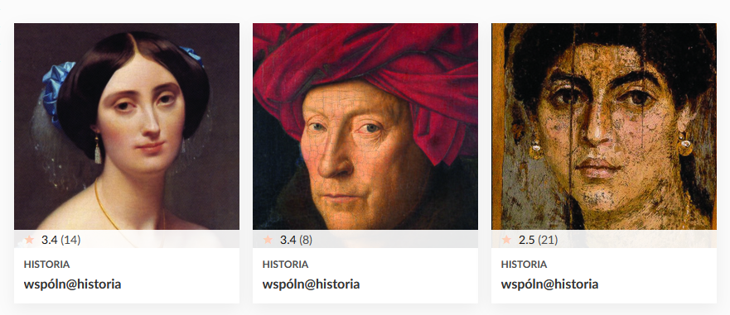
https://zpe.gov.pl/ksztalcenie-ogolne/szkola-podstawowa/historia?format=e-podrecznik

Slide 17
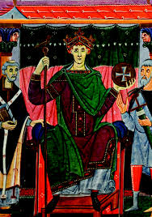

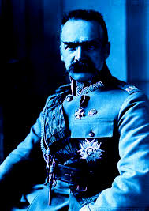
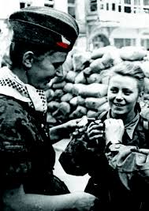
https://zpe.gov.pl/ksztalcenie-ogolne/szkola-ponadpodstawowa/historia?format=e-podrecznik

Slide 18

Dziękuję za uwagę ☺

